Slide 1

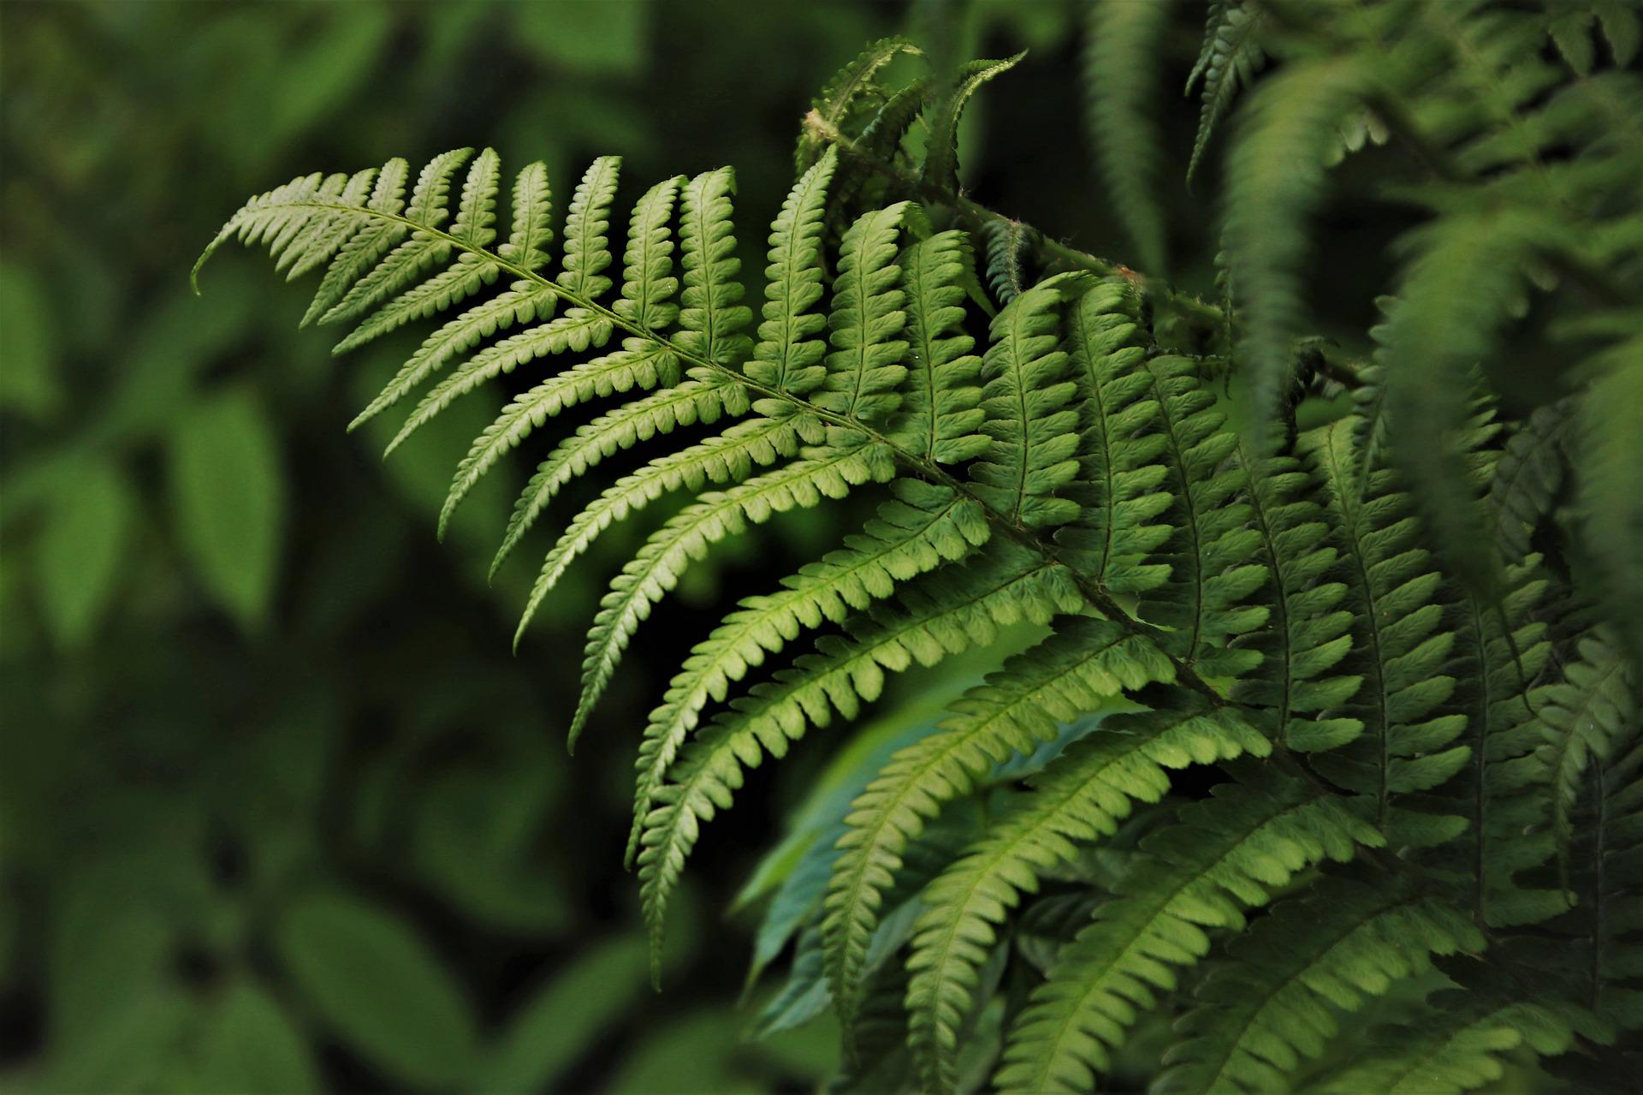
BÀI 28
TRAO ĐỔI KHÍ Ở SINH VẬT

Slide 2
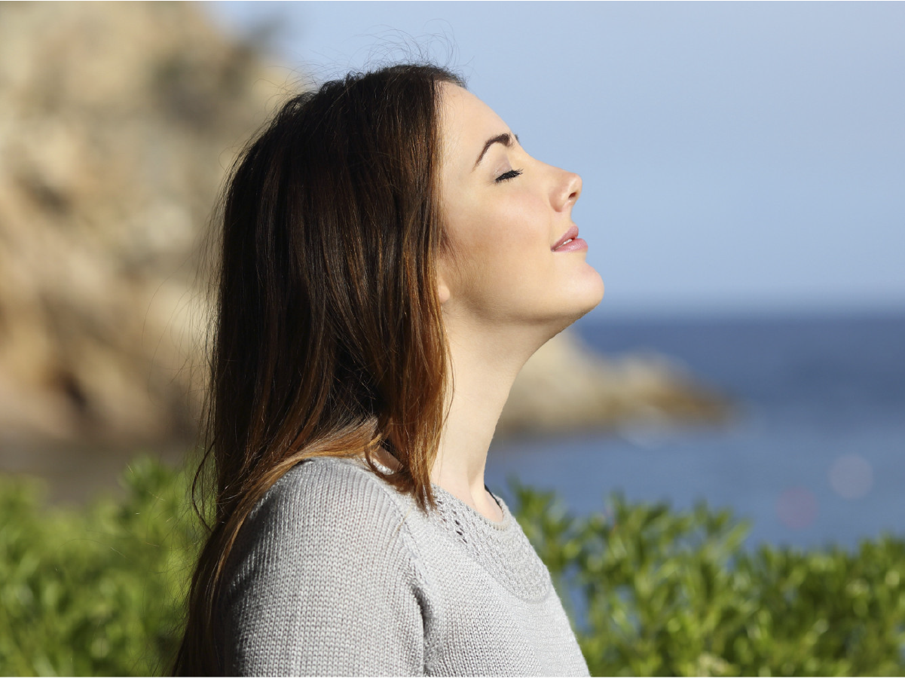


Hình bên thể hiện sự trao đổi khí ở người, vậy trao đổi khí là gì?

Slide 3

Quá trình trao đổi khí diễn ra như thế nào ở cơ thể động vật và thực vật?

Slide 4



NỘI DUNG BÀI HỌC
TRAO ĐỔI KHÍ Ở SINH VẬT
TRAO ĐỔI KHÍ Ở THỰC VẬT
TRAO ĐỔI KHÍ Ở ĐỘNG VẬT

Slide 5
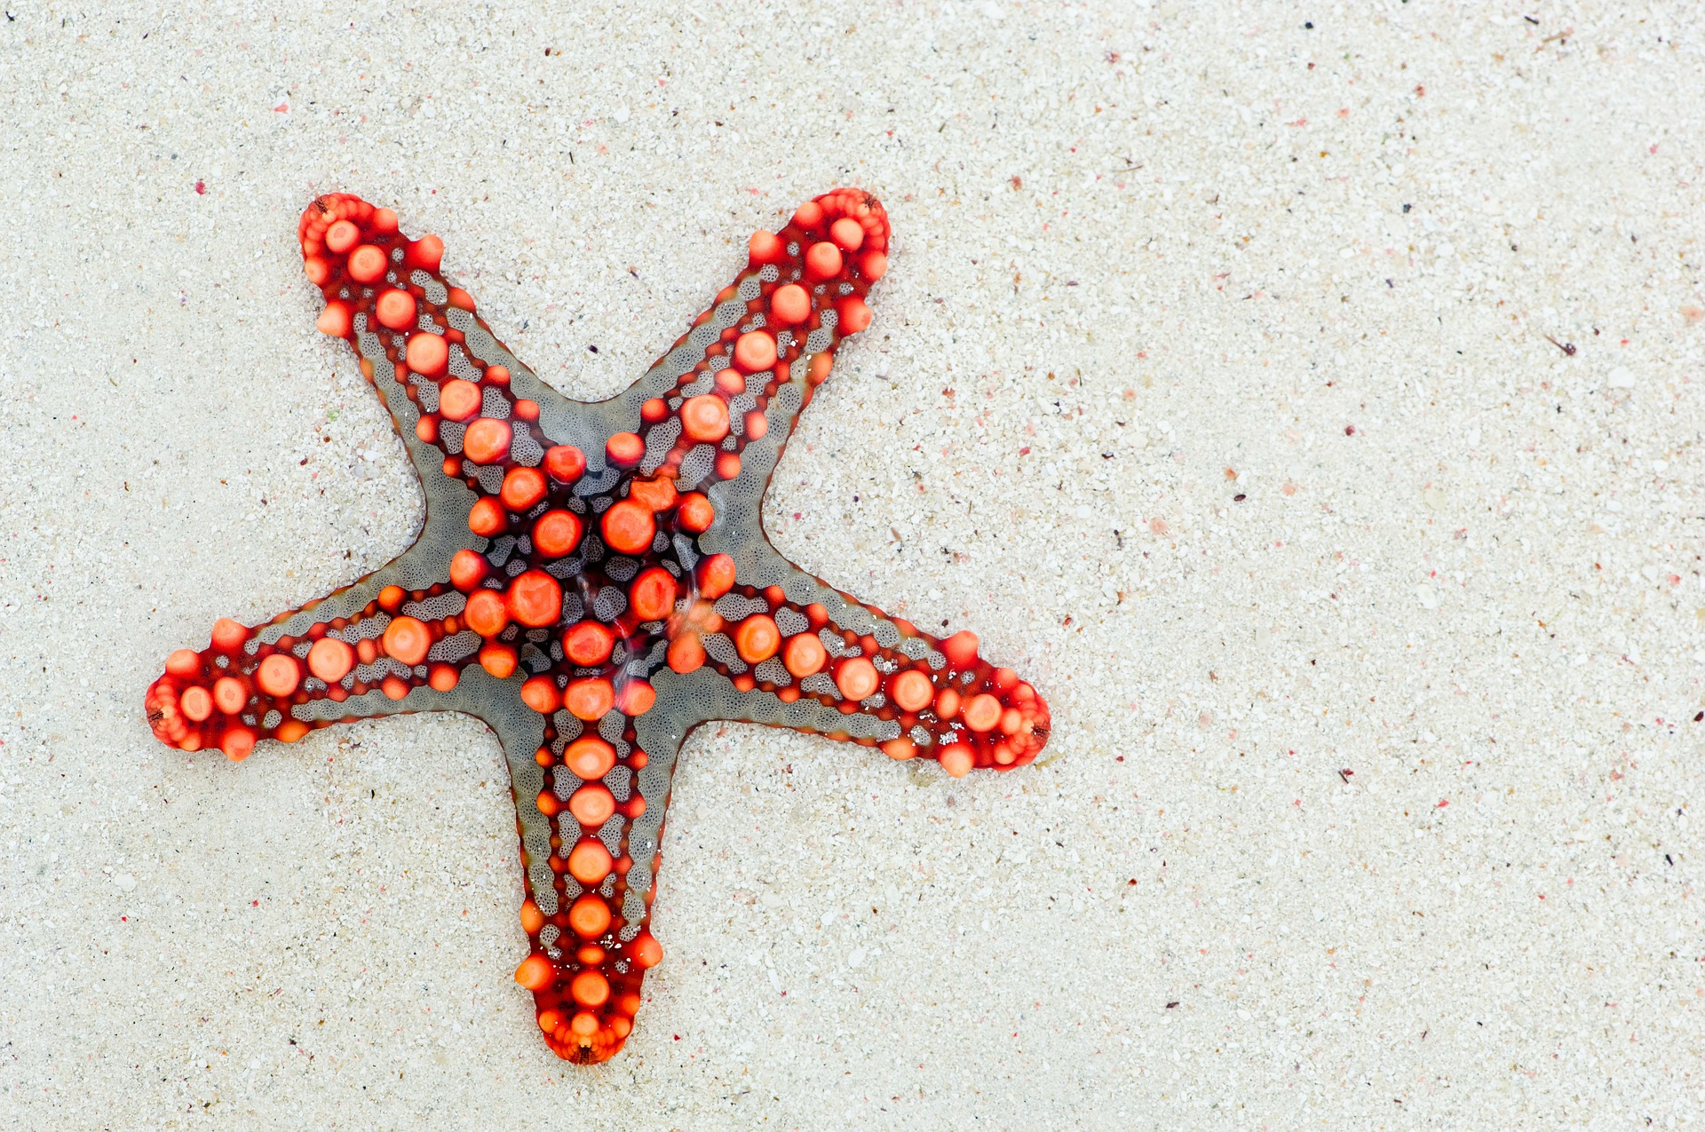
01
TRAO ĐỔI KHÍ Ở SINH VẬT

Slide 6
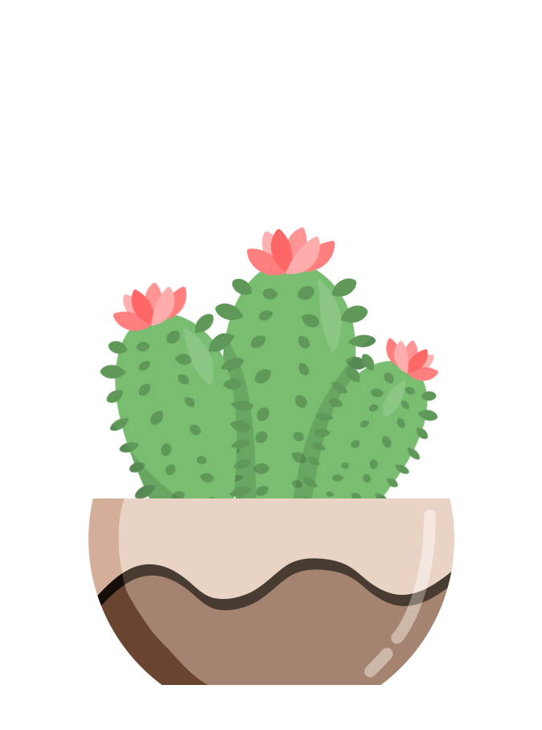

TRAO ĐỔI KHÍ Ở SINH VẬT
Quan sát hình sau, hãy cho biết trao đổi khí là gì?
Môi trường
Trao đổi khí là quá trình sinh vật lấy O₂ hoặc CO₂ từ môi trường vào cơ thể, đồng thời thải ra môi trường khí CO₂ hoặc O₂.

Slide 7
TRAO ĐỔI KHÍ Ở SINH VẬT
Quá trình trao đổi khí giữa cơ thể với môi trường
Môi trường
Theo em, trao đổi khí được thực hiện theo cơ chế nào?
Ở động vật và thực vật trao đổi khí thực hiện qua quá trình nào?

Slide 8
TRAO ĐỔI KHÍ Ở SINH VẬT
Trao đổi khí giữa cơ thể sinh vật với môi trường diễn ra theo
“cơ chế khuếch tán”.
Khuếch tán là hiện tượng các phân tử khí di chuyển từ nơi có nồng độ cao đến nơi có nồng độ thấp
Chiều di chuyển của các phân tử khí

Slide 9
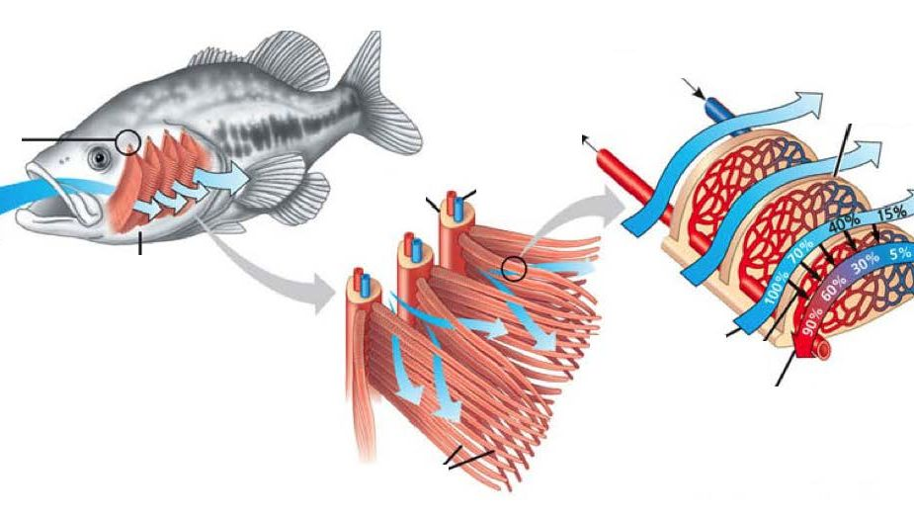
TRAO ĐỔI KHÍ Ở SINH VẬT
Máu giàu O₂
Máu nghèo O₂
Dòng nước
Mang cá
Ở cơ thể động vật, trao đổi khí được thực hiện qua quá trình hô hấp

Slide 10
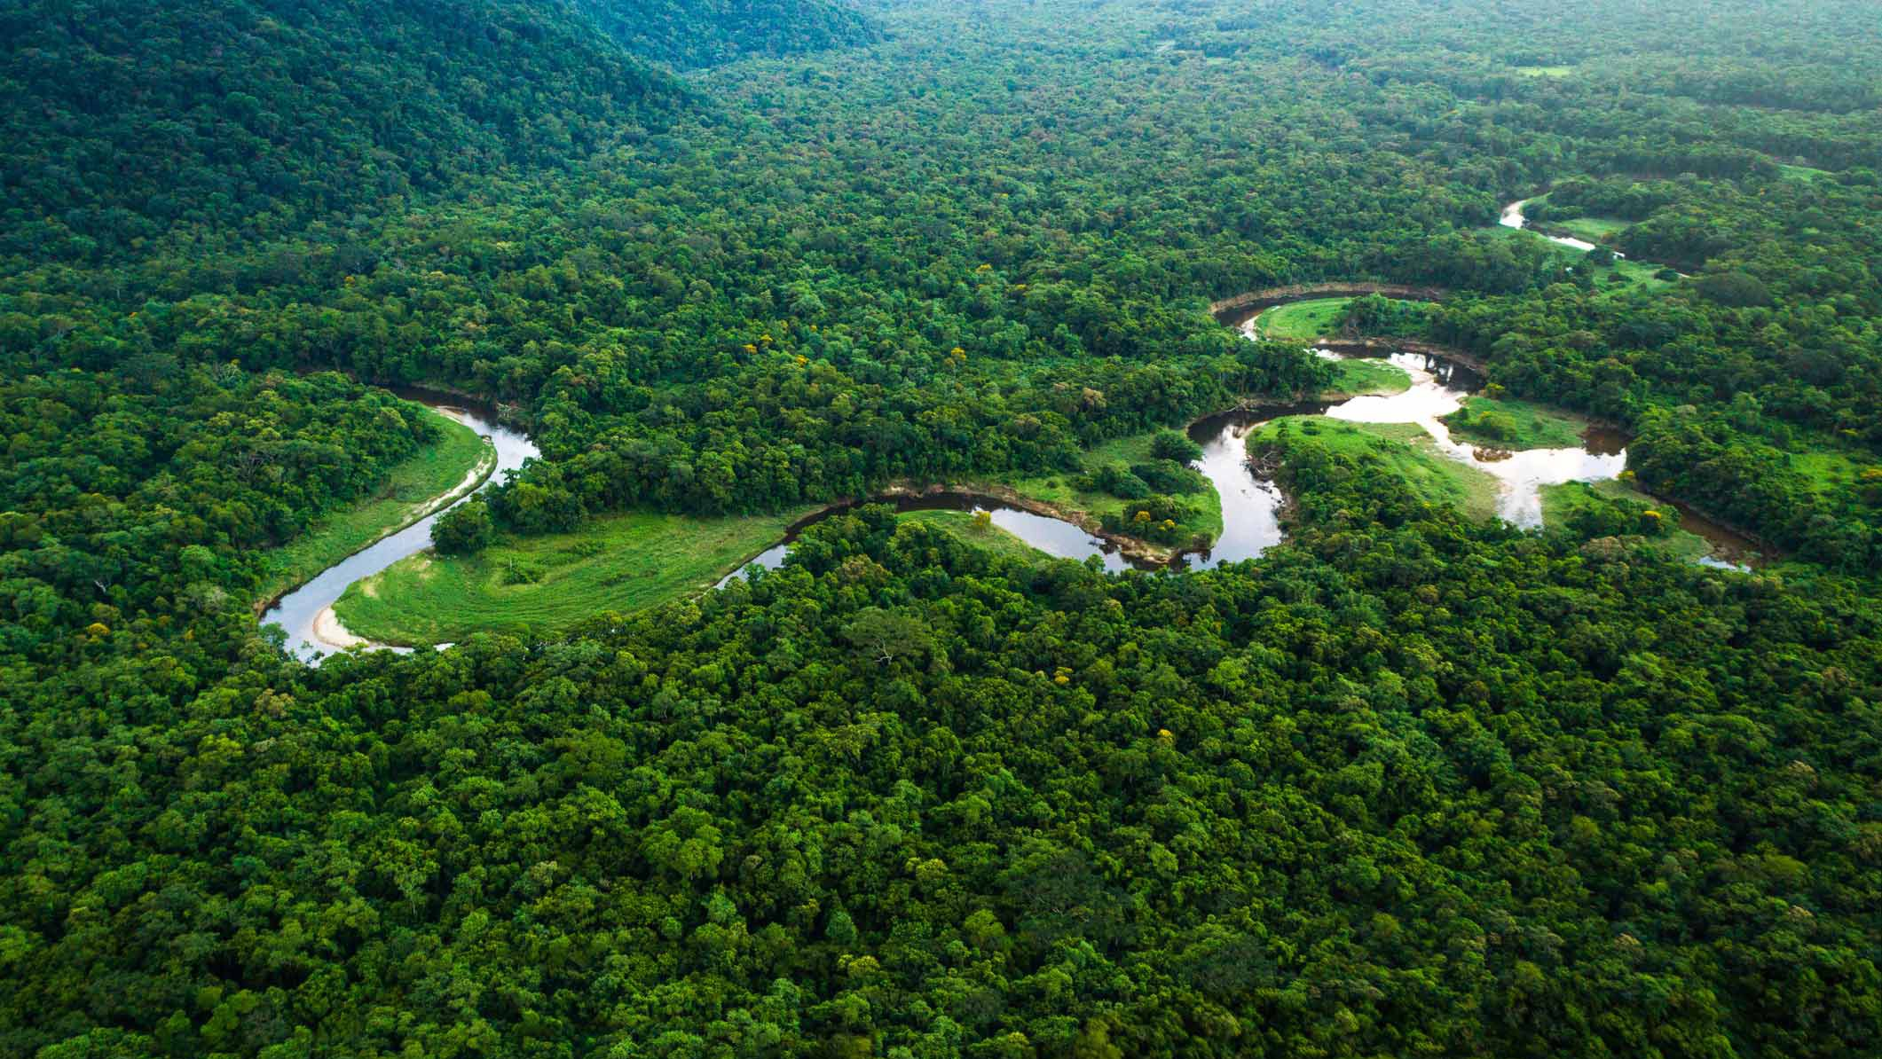
THỰC VẬT
Trao đổi khí được thực hiện ở cả hai quá trình
Quá trình quang hợp
Quá trình hô hấp

Slide 11

TRAO ĐỔI KHÍ Ở SINH VẬT
Đọc thông tin trong sách rồi hoàn thành nội dung theo mẫu bảng 28.1
Bảng 28.1
Trao đổi khí |  | Khí lấy vào | Khí thải ra
Ở thực vật | Quang hợp | ? | ?
 | Hô hấp | ? | ?
Ở động vật | Hô hấp | ? | ?
CO₂
O₂
O₂
CO₂
O₂
CO₂

Slide 12

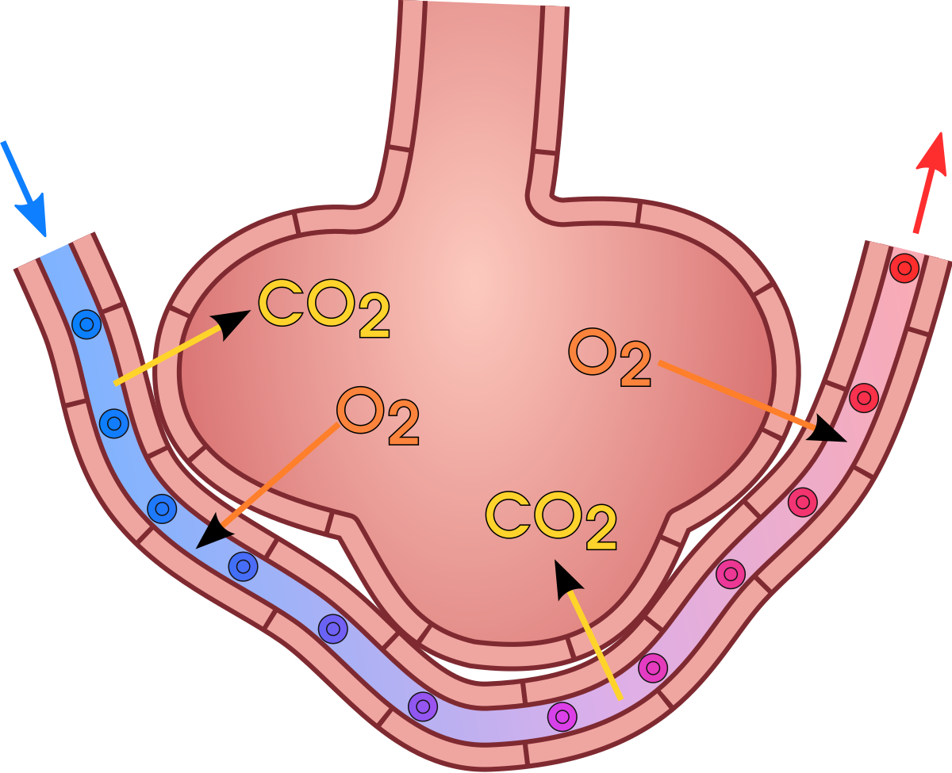
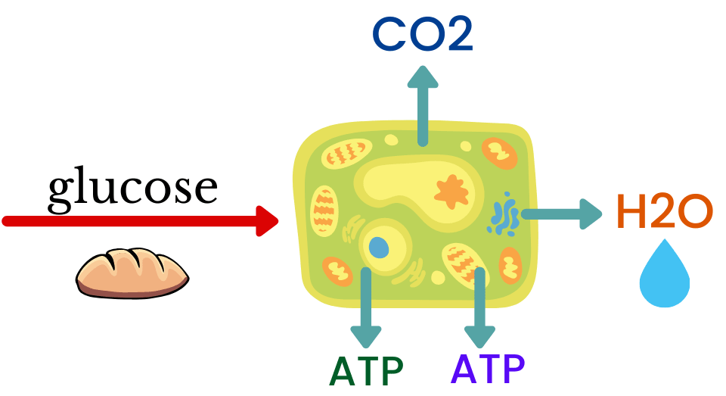
TRAO ĐỔI KHÍ Ở SINH VẬT
Trao đổi khí có liên quan gì với hô hấp tế bào?
Trả lời
Trao đổi khí được thực hiện ở quá trình hô hấp tế bào.

Slide 13
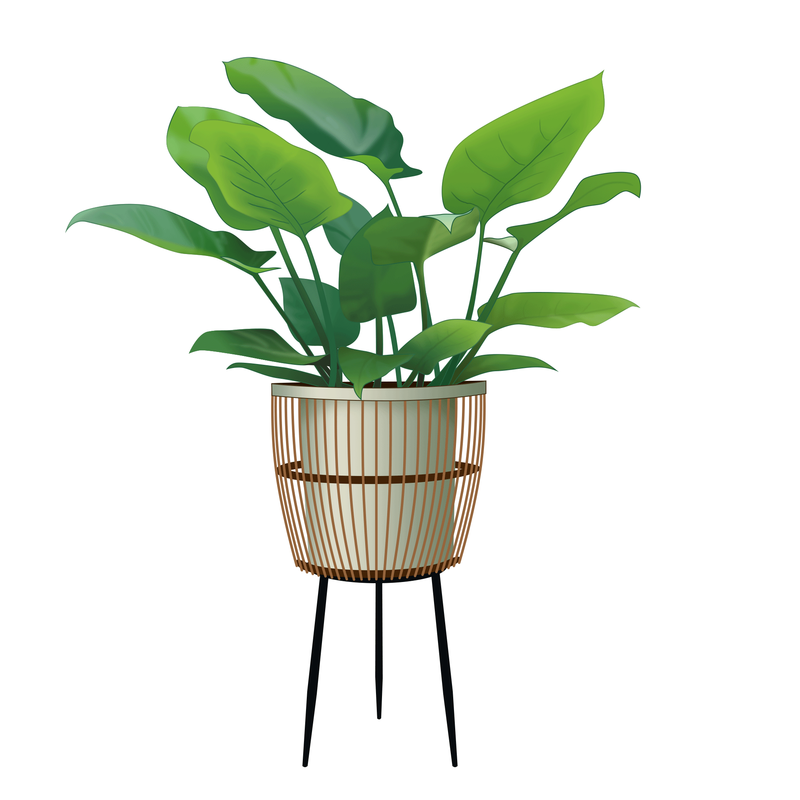
Trao đổi khí là quá trình sinh vật lấy O₂ hoặc CO₂ từ môi trường vào cơ thể, đồng thời thải ra môi trường khí CO₂ hoặc O₂.
EM ĐÃ HỌC
Môi trường

Slide 14
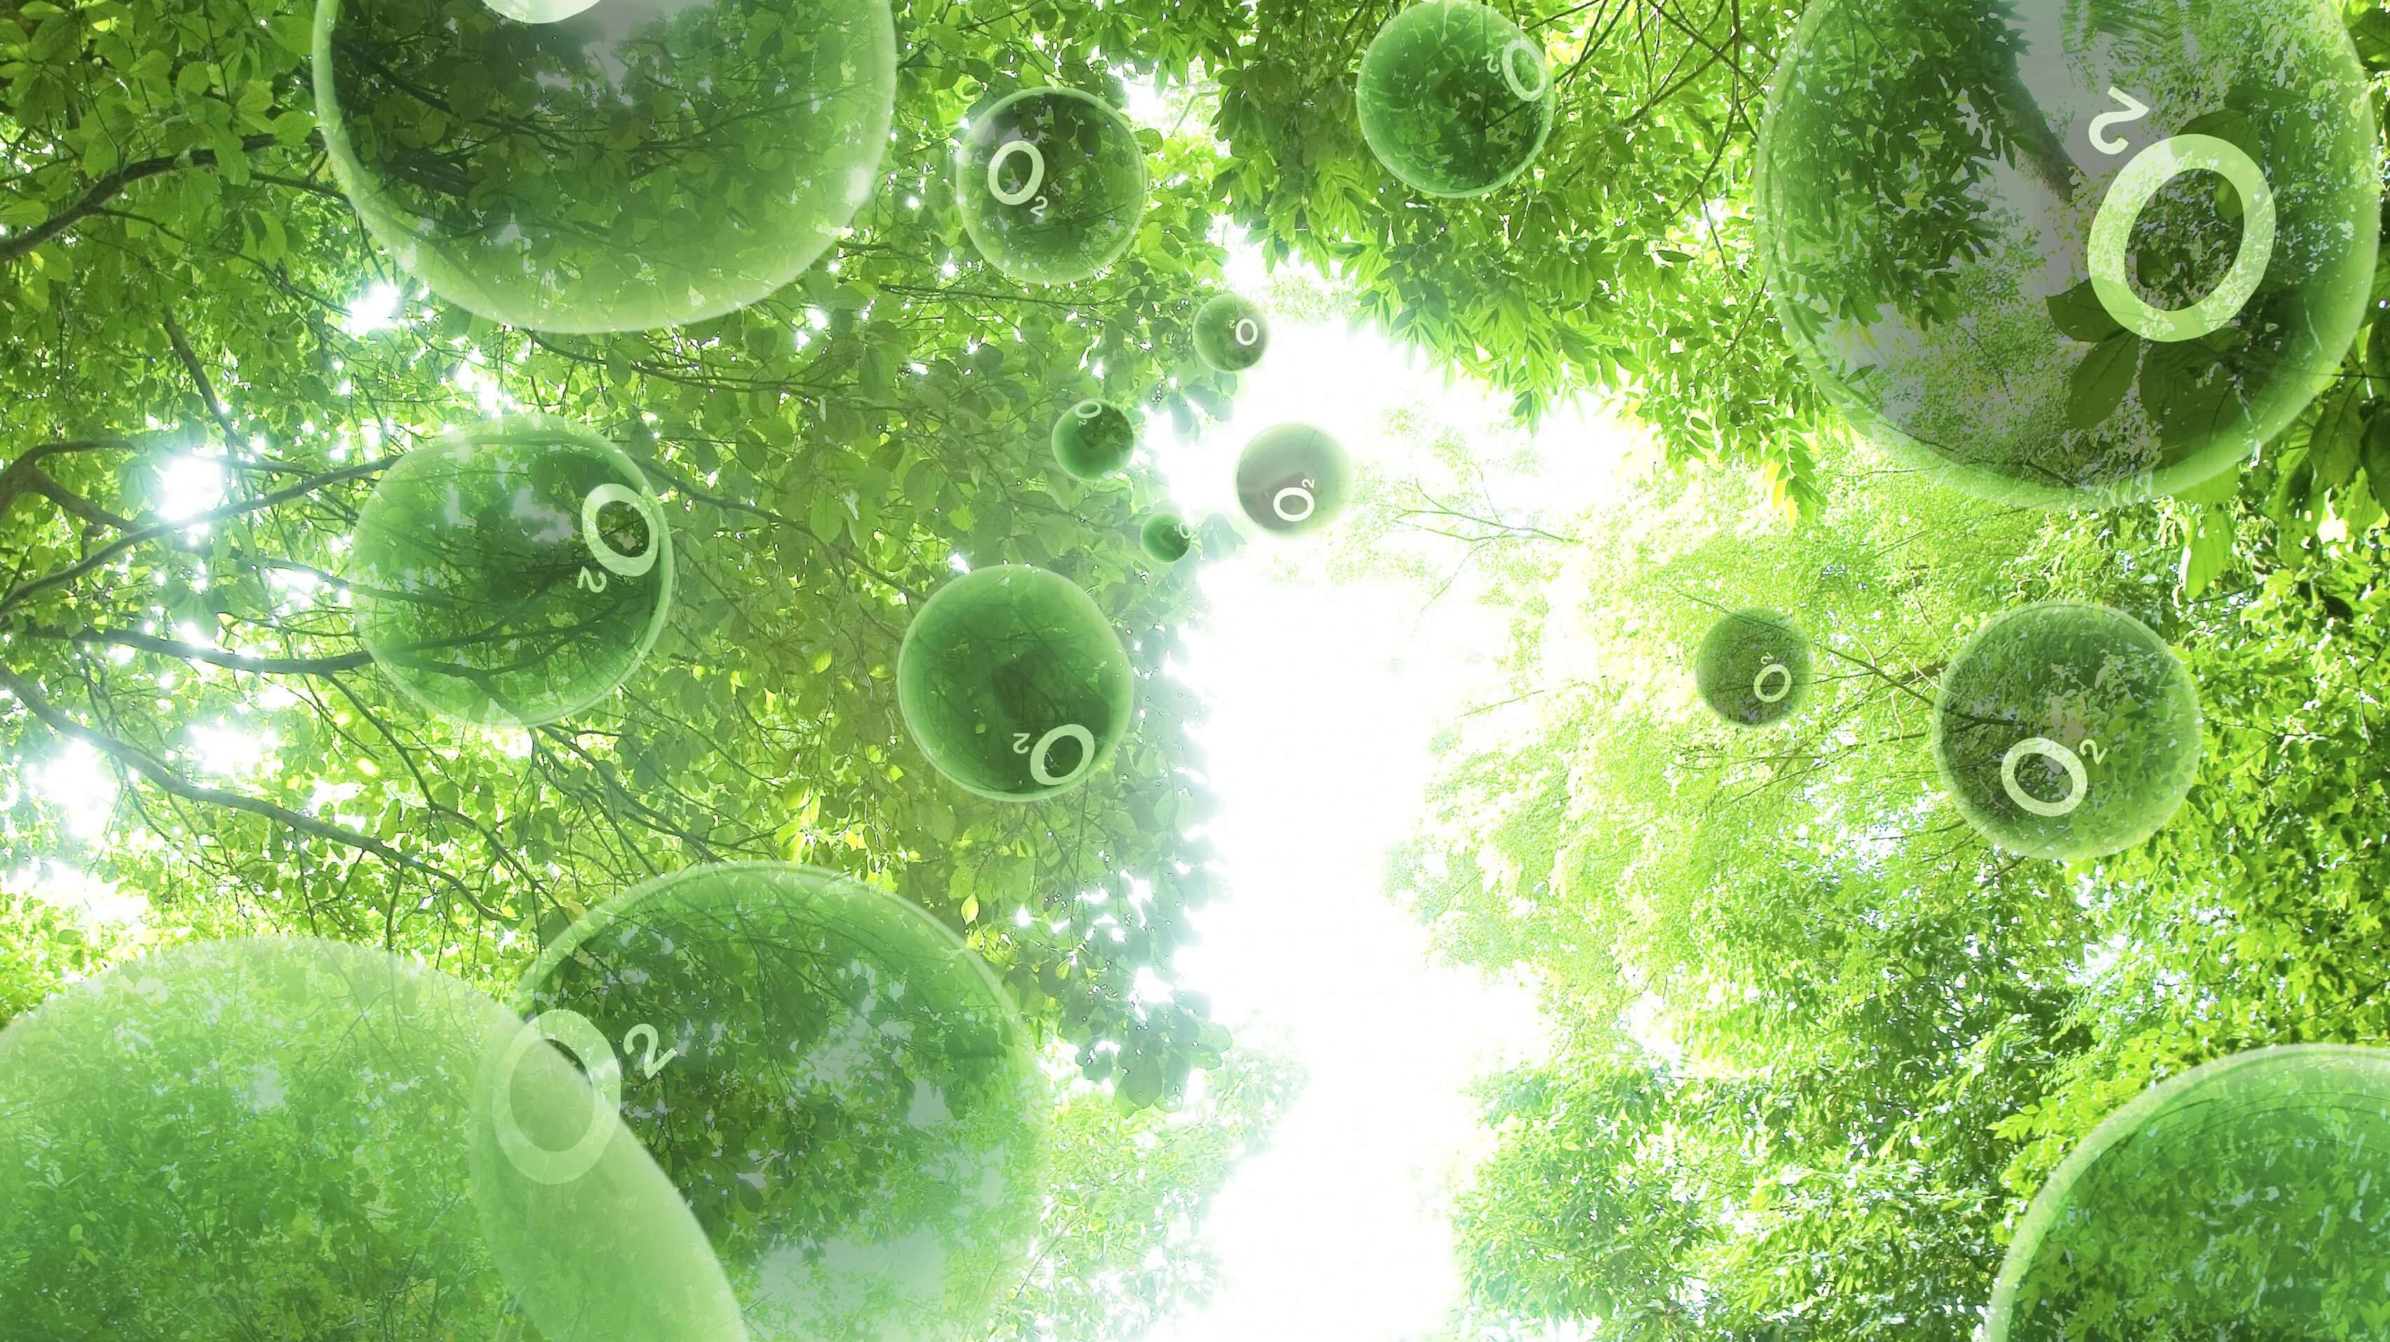
02
TRAO ĐỔI KHÍ Ở THỰC VẬT

Slide 15
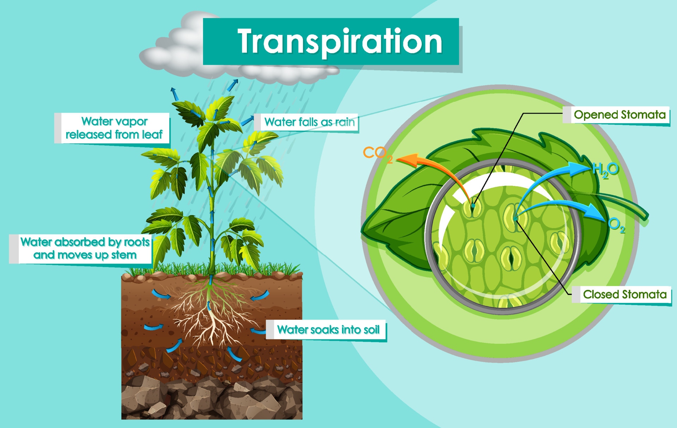

Slide 16
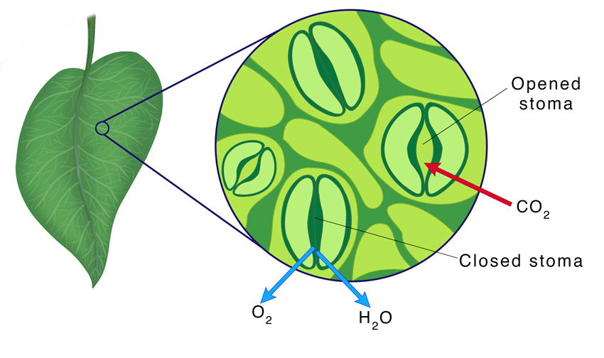
1. CẤU TẠO CỦA KHÍ KHỔNG
Thực vật trao đổi khí với môi trường chủ yếu qua khí khổng (ở lá cây).
Khí khổng mở
Khí khổng đóng

Slide 17
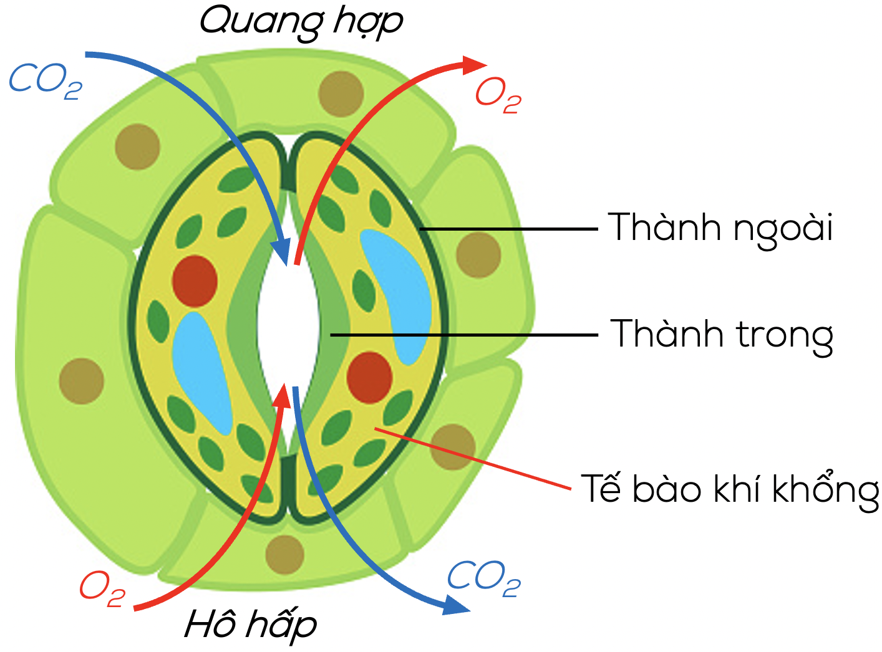
1. CẤU TẠO CỦA KHÍ KHỔNG
a. Quan sát hình bên dưới, em hãy mô tả cấu tạo của khí khổng.
b. Cho biết cấu tạo khí khổng phù hợp với chức năng trao đổi khí ở thực vật như thế nào?

Slide 18
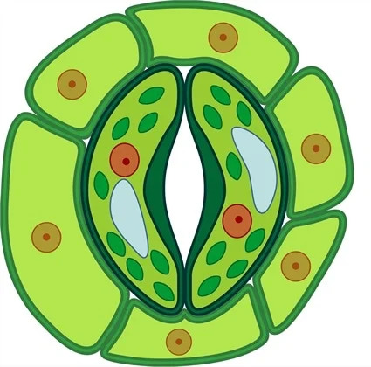
1. CẤU TẠO CỦA KHÍ KHỔNG
a. Mỗi khí khổng gồm hai tế bào hình hạt đậu nằm áp sát nhau, thành ngoài mỏng, thành trong dày (hình 28.1)
Quang hợp
CO₂
O₂
Thành ngoài mỏng
Thành trong dày
Tế bào khí khổng
O₂
CO₂
Hô hấp
Hình 28.1
Cấu tạo khí khổng và quá trình trao đổi khí qua khí khổng

Slide 19
1. CẤU TẠO CỦA KHÍ KHỔNG
b. Khi khí khổng mở, tạo điều kiện cho khí khuếch tán vào trong lá, cung cấp nguyên liệu cho quá trình trao đổi khí.
Quang hợp
CO₂
O₂
Thành ngoài mỏng
Thành trong dày
Tế bào khí khổng
O₂
CO₂
Hô hấp
Hình 28.1
Cấu tạo khí khổng và quá trình trao đổi khí qua khí khổng

Slide 20
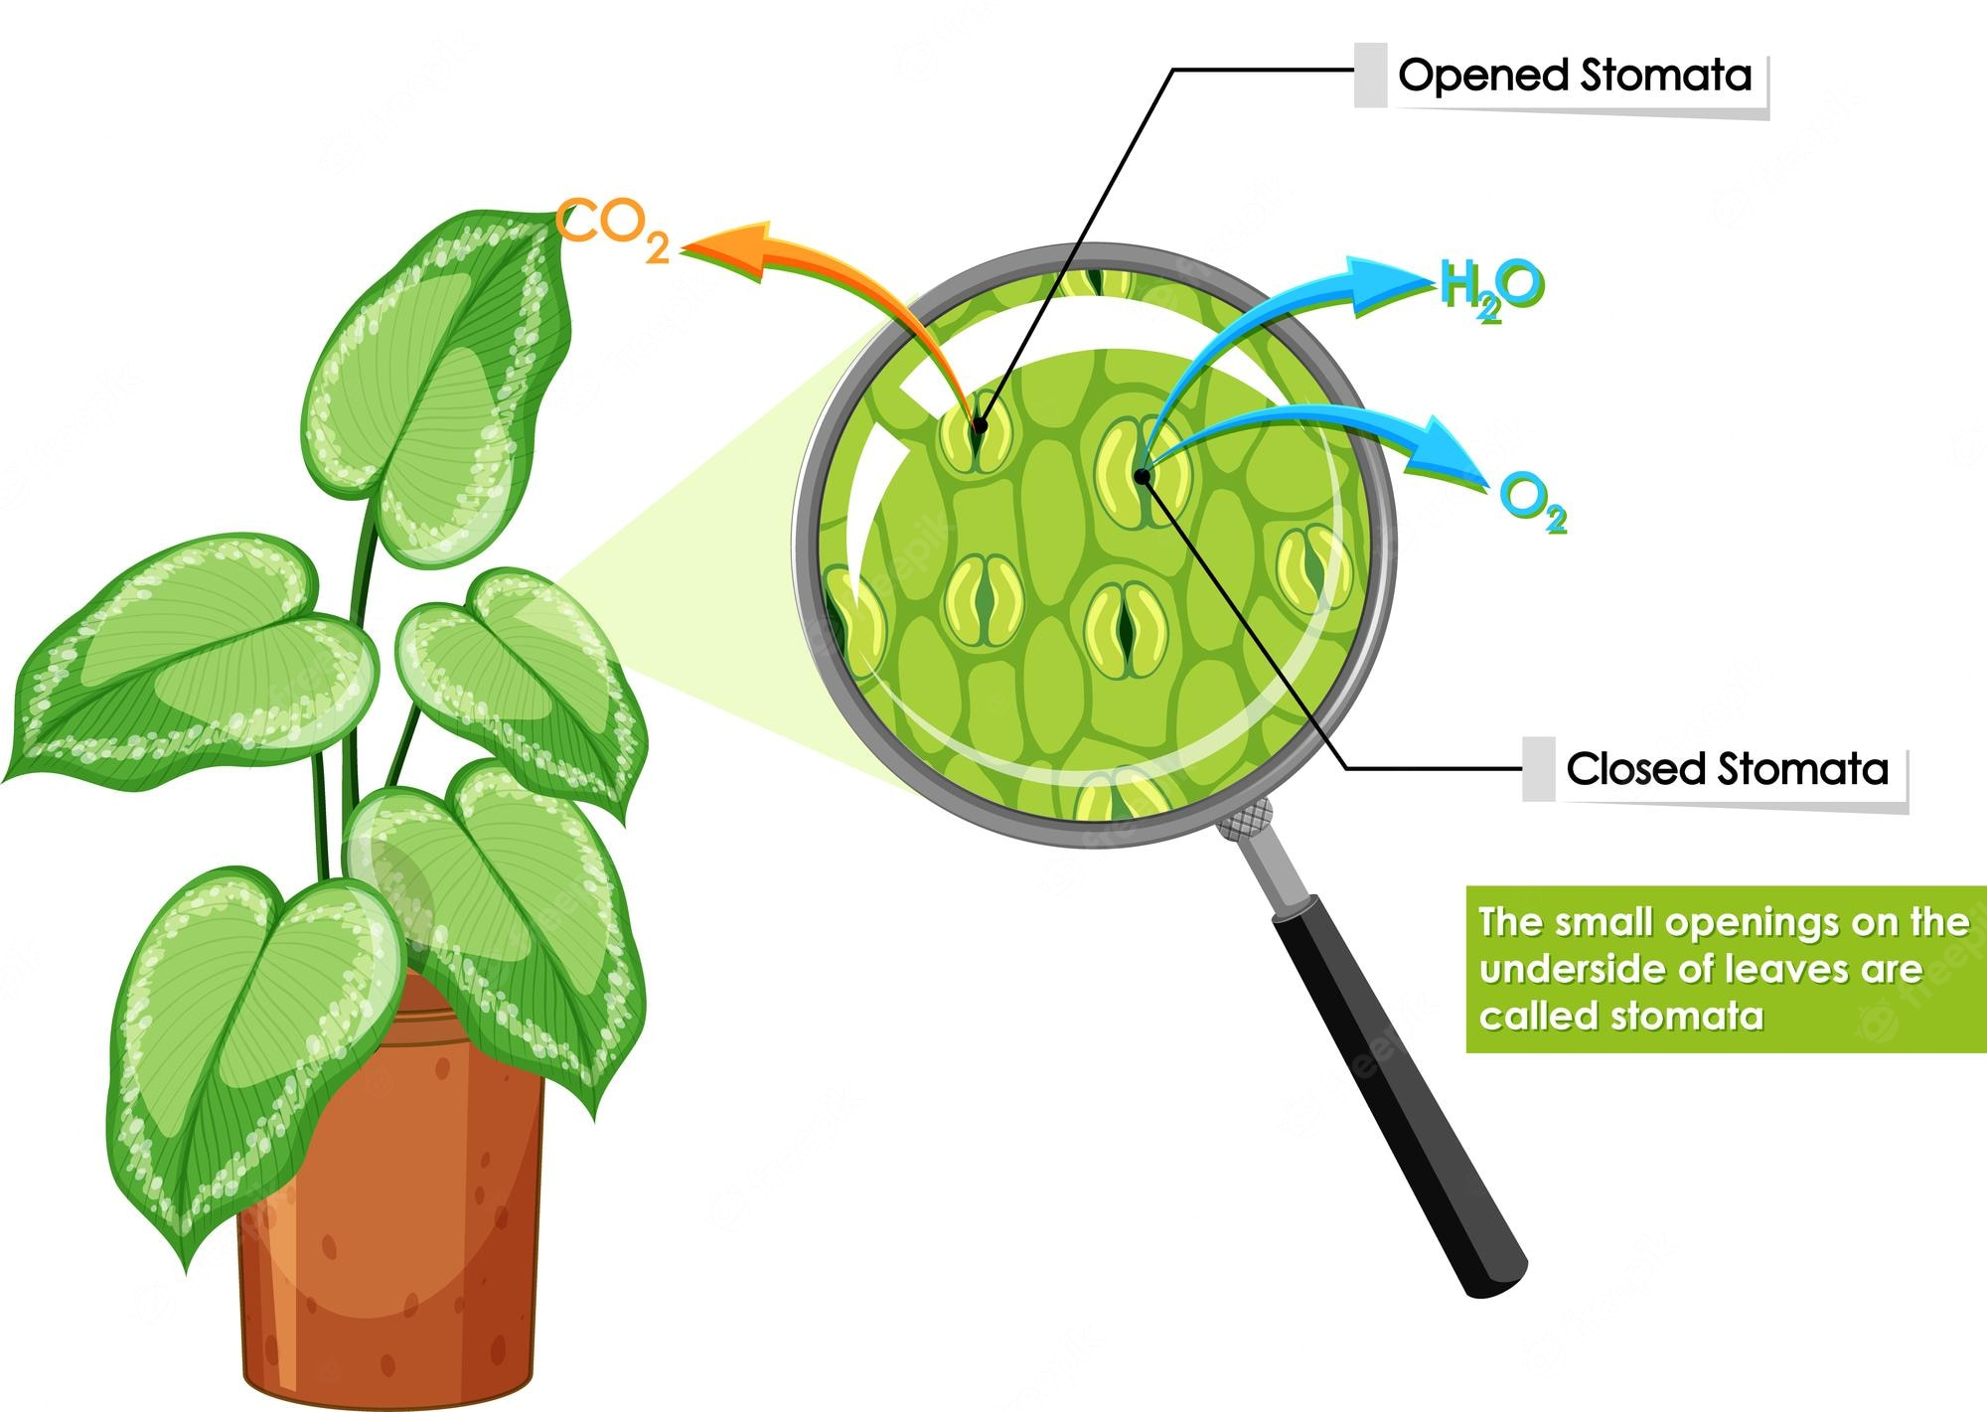
1. CẤU TẠO CỦA KHÍ KHỔNG
Khí khổng mở
Khí khổng đóng
Quá trình trao đổi khí qua khí khổng

Slide 21
Quan sát hình 28.1, cho biết sự khác nhau giữa quá trình trao đổi khí qua khí khổng trong hô hấp và quang hợp.
Quang hợp
CO₂
O₂
Tế bào khí khổng
O₂
CO₂
Hô hấp
Hình 28.1
Cấu tạo khí khổng và quá trình trao đổi khí qua khí khổng

Slide 22
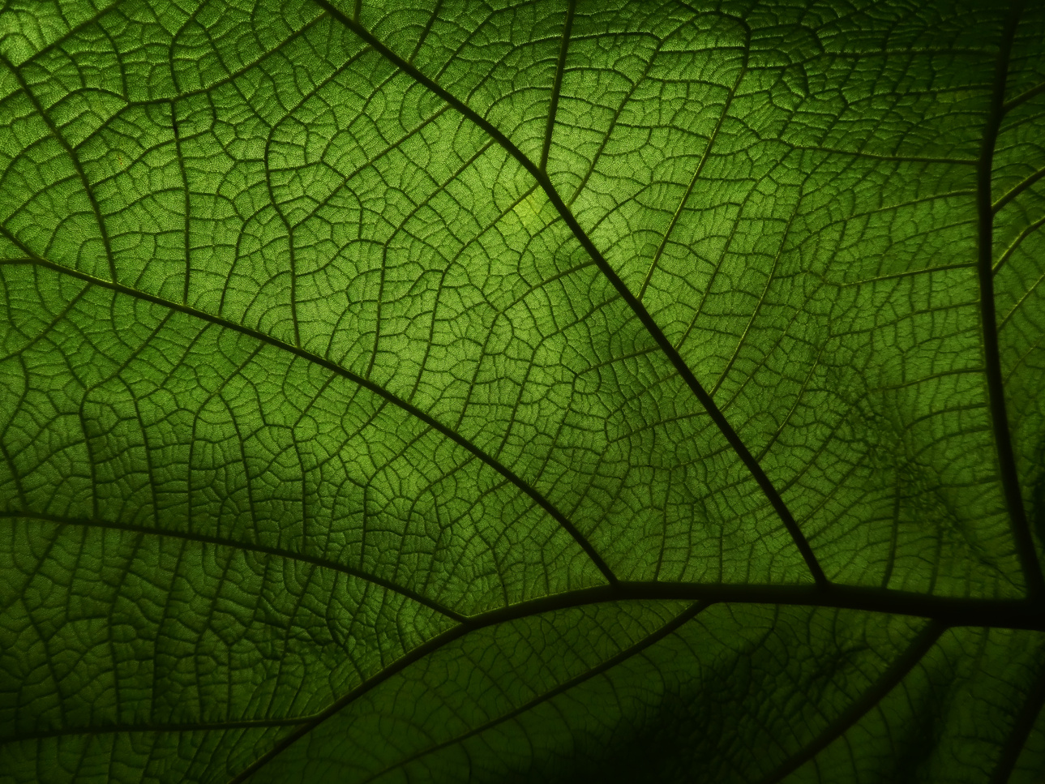
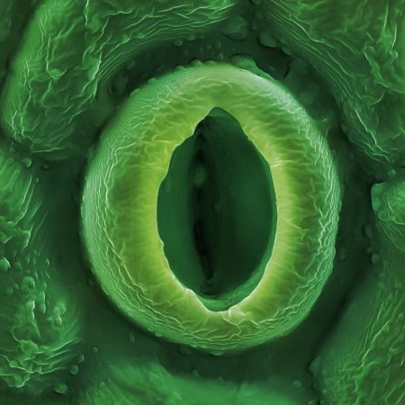

2. CHỨC NĂNG CỦA KHÍ KHỔNG
Trả lời: Trong quá trình quang hợp, khí khổng mở cho CO₂ từ môi trường khuếch tán vào lá và O₂ từ lá khuếch tán ra môi trường.
Môi trường

Slide 23
2. CHỨC NĂNG CỦA KHÍ KHỔNG
Trả lời: Trong hô hấp, quá trình này diễn ra ngược lại: khí O₂ khuếch tán vào lá và CO₂ ra môi trường qua khí khổng.
Môi trường

Slide 24
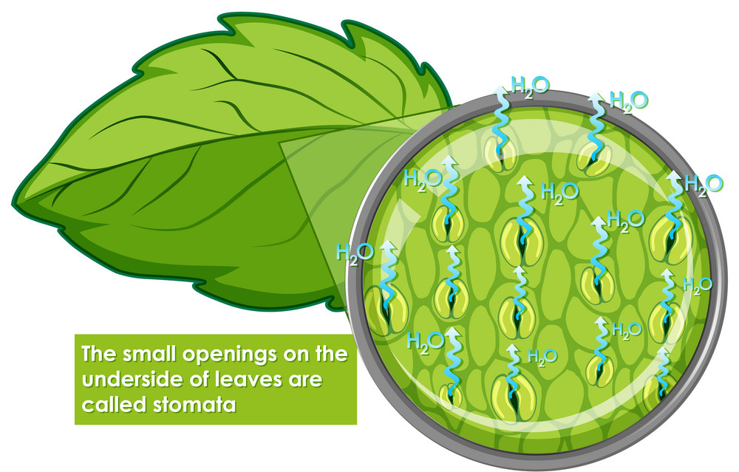
2. CHỨC NĂNG CỦA KHÍ KHỔNG
Ngoài chức năng trao đổi khí, khí khổng còn thực hiện quá trình thoát hơi nước cho cây.
Quá trình thoát hơi nước qua khí khổng

Slide 25

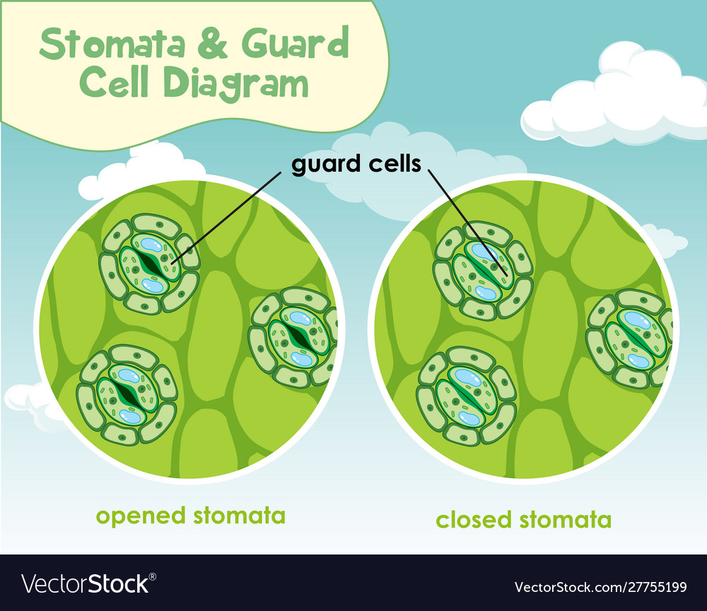

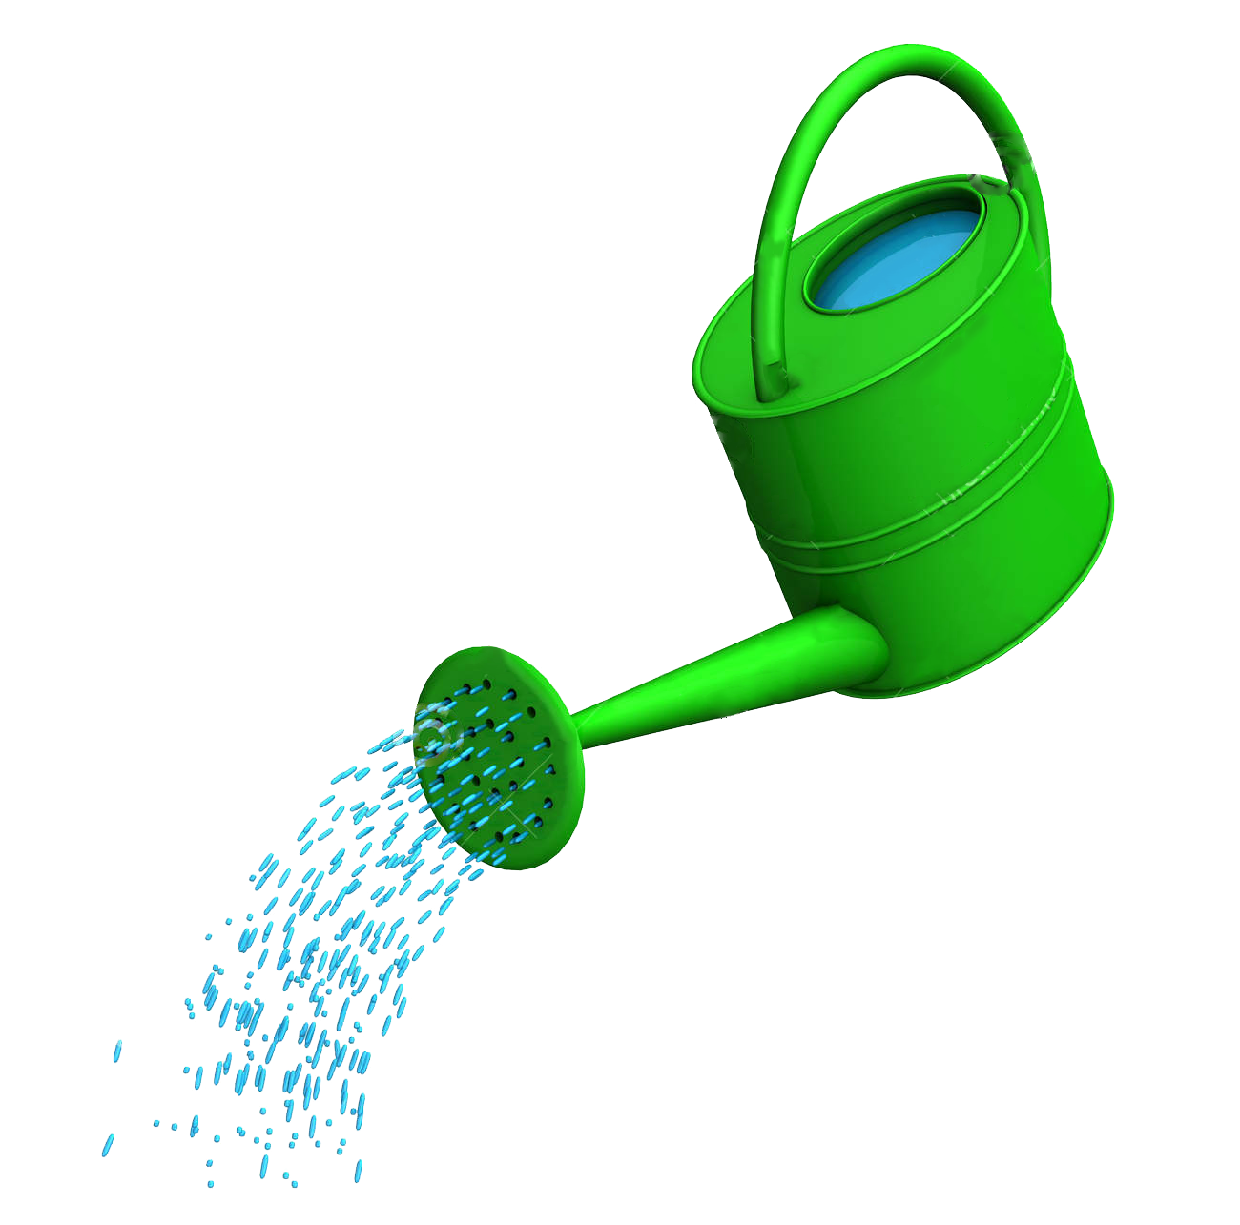

2. CHỨC NĂNG CỦA KHÍ KHỔNG
Ở hầu hết thực vật, khí khổng mở khi cây được chiếu sáng và được cung cấp đủ nước.

Slide 26
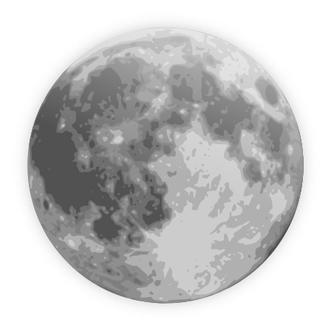
2. CHỨC NĂNG CỦA KHÍ KHỔNG
Độ mở của khí khổng tăng từ sáng đến trưa rồi giảm dần và nhỏ nhất vào chiều tối.

Slide 27

Quá trình trao đổi khí chịu ảnh hưởng của những yếu tố nào? Cây bị thiếu nước ảnh hưởng như thế nào đến quá trình trao đổi khí?
Trả lời
Quá trình trao đổi khí chịu ảnh hưởng của những yếu tố:
  Ánh sáng
  Nước
Khi cây bị thiếu nước, thành mỏng hết căng và thành dày duỗi thẳng, khí khổng đóng lại và quá trình trao đổi khí bị ảnh hưởng lớn.

Slide 28
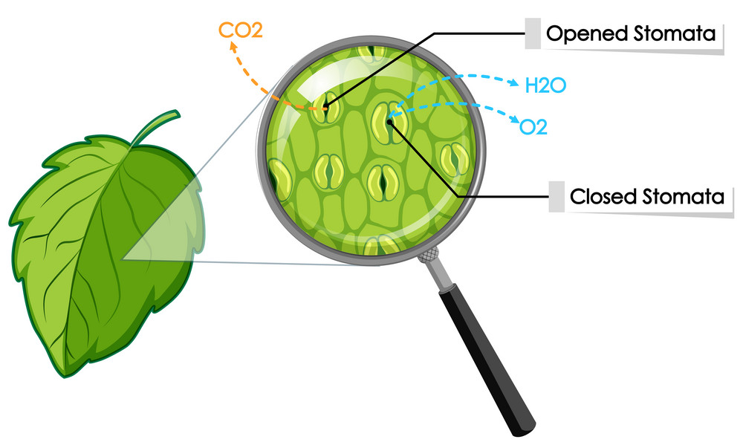
Thực vật trao đổi khí với môi trường chủ yếu thông qua khí khổng ở lá, được thực hiện trong quang hợp và hô hấp. Các chất khí khuếch tán vào và ra khỏi lá khi khí khổng mở.
Khí khổng mở
EM ĐÃ HỌC
Khí khổng đóng

Slide 29
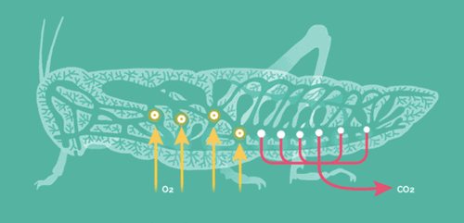
03
TRAO ĐỔI KHÍ Ở ĐỘNG VẬT

Slide 30
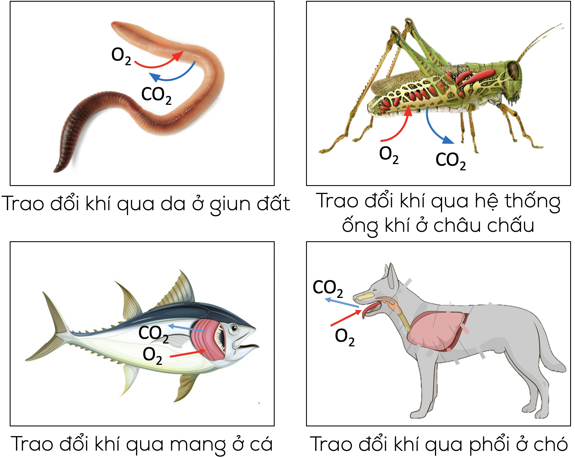
Quan sát hình 28.2, cho biết tên cơ quan trao đổi khí ở giun đất, cá, châu chấu và mèo (hoặc chó).
Hình 28.2
Cơ quan trao đổi khí ở một số động vật

Slide 31
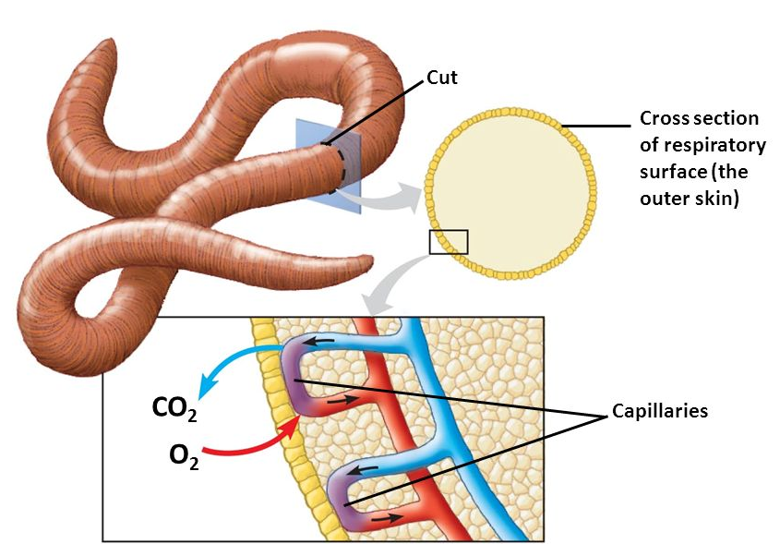
CƠ QUAN TRAO ĐỔI KHÍ Ở ĐỘNG VẬT
Động vật trao đổi khí với môi trường qua cơ quan trao đổi khí. Tùy từng loài động vật mà cơ quan trao đổi khí là da, hệ thống ống khí, mang hay phổi.
Mặt cắt ngang của bề mặt hô hấp (da bên ngoài)
Mao mạch
Trao đổi khí qua da ở giun đất

Slide 32
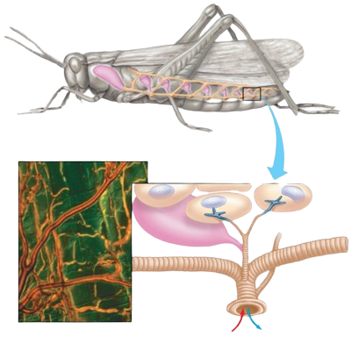
CƠ QUAN TRAO ĐỔI KHÍ Ở ĐỘNG VẬT
Trao đổi khí qua hệ thống ống khí ở châu chấu

Slide 33
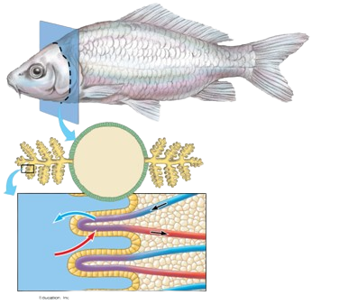
CƠ QUAN TRAO ĐỔI KHÍ Ở ĐỘNG VẬT
Trao đổi khí qua mang ở cá

Slide 34
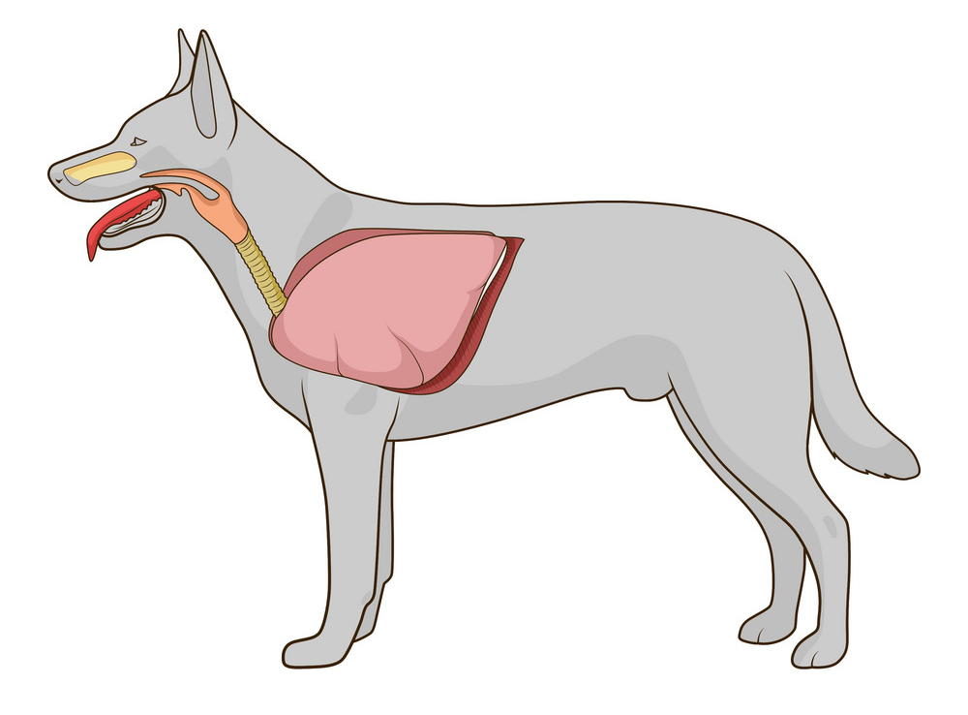
CƠ QUAN TRAO ĐỔI KHÍ Ở ĐỘNG VẬT
O₂
CO₂
Trao đổi khí qua phổi ở chó

Slide 35
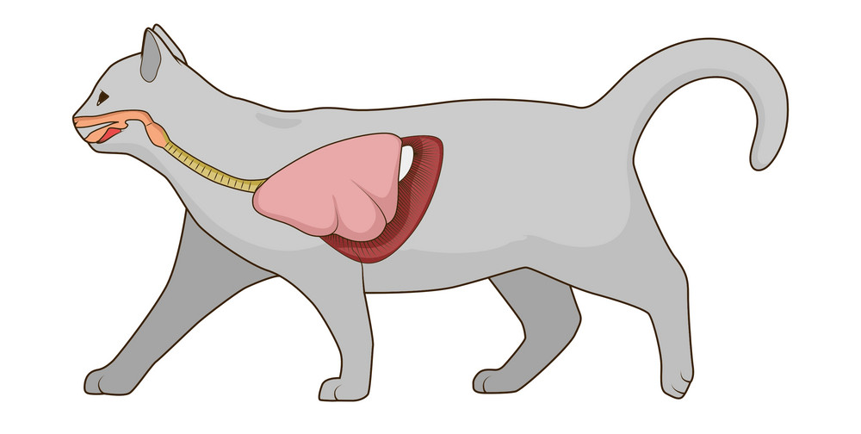
CƠ QUAN TRAO ĐỔI KHÍ Ở ĐỘNG VẬT
O₂
CO₂
Trao đổi khí qua phổi ở mèo

Slide 36
Trả lời
Động vật | Cơ quan trao đổi khí
Giun đất
Châu chấu
Cá
Mèo hoặc chó
Da
Hệ thống ống khí
Mang
Phổi

Slide 37
2. QUÁ TRÌNH TRAO ĐỔI KHÍ Ở ĐỘNG VẬT (VÍ DỤ Ở NGƯỜI)
Môi trường
Cơ thể
Cơ quan trao đổi khí (da, hệ thống ống khí, mang, phổi)
Tất cả các tế bào trong cơ thể
Hình 28.3
Sơ đồ khái quát quá trình trao đổi khí ở động vật

Slide 38
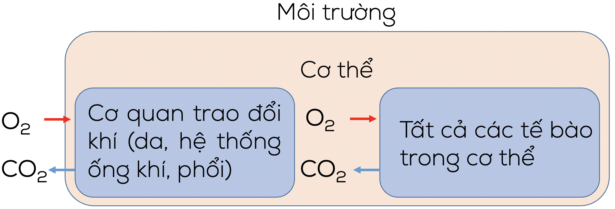
Quan sát hình 28.3, mô tả đường đi của khí qua cơ quan trao đổi khí ở động vật.
Trả lời
Khí O₂ được đi vào cơ thể nhờ cơ quan trao đổi khí (da, hệ thống ống khí, mang, phổi).
Tiếp đó được đưa đến tất cả các tế bào trong cơ thể.
Sau đó khí CO₂ được thải ra từ các tế bào đi qua cơ quan trao đổi khí và đi ra môi trường bên ngoài.

Slide 39
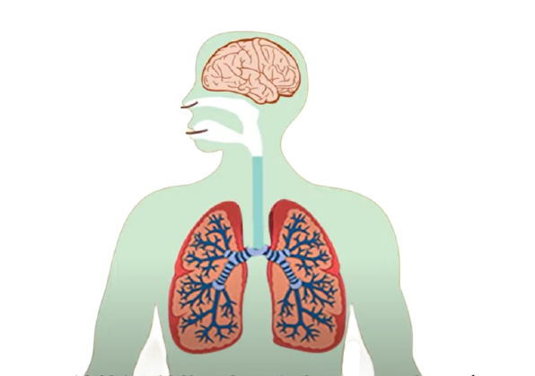

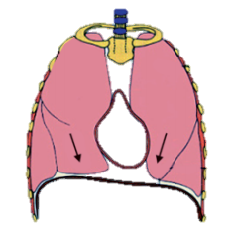
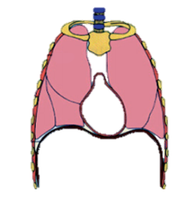
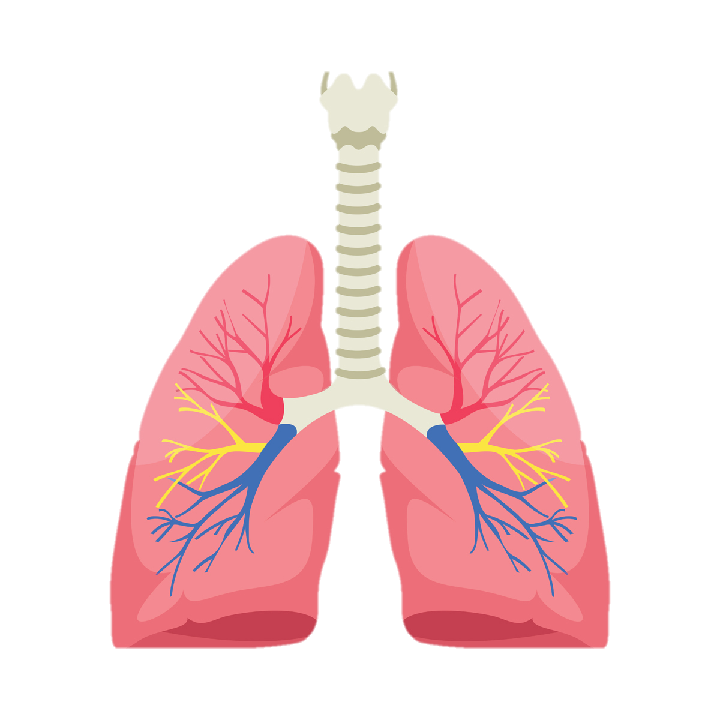
2. QUÁ TRÌNH TRAO ĐỔI KHÍ Ở ĐỘNG VẬT (VÍ DỤ Ở NGƯỜI)
Mũi
Hầu
Không khí
Không khí
Thanh quản
Khí quản
Phế quản
Phổi
Hít vào
Thở ra
Hình 28.4
Sơ đồ khái quát đường đi của khí qua các cơ quan của hệ hô hấp ở người

Slide 40
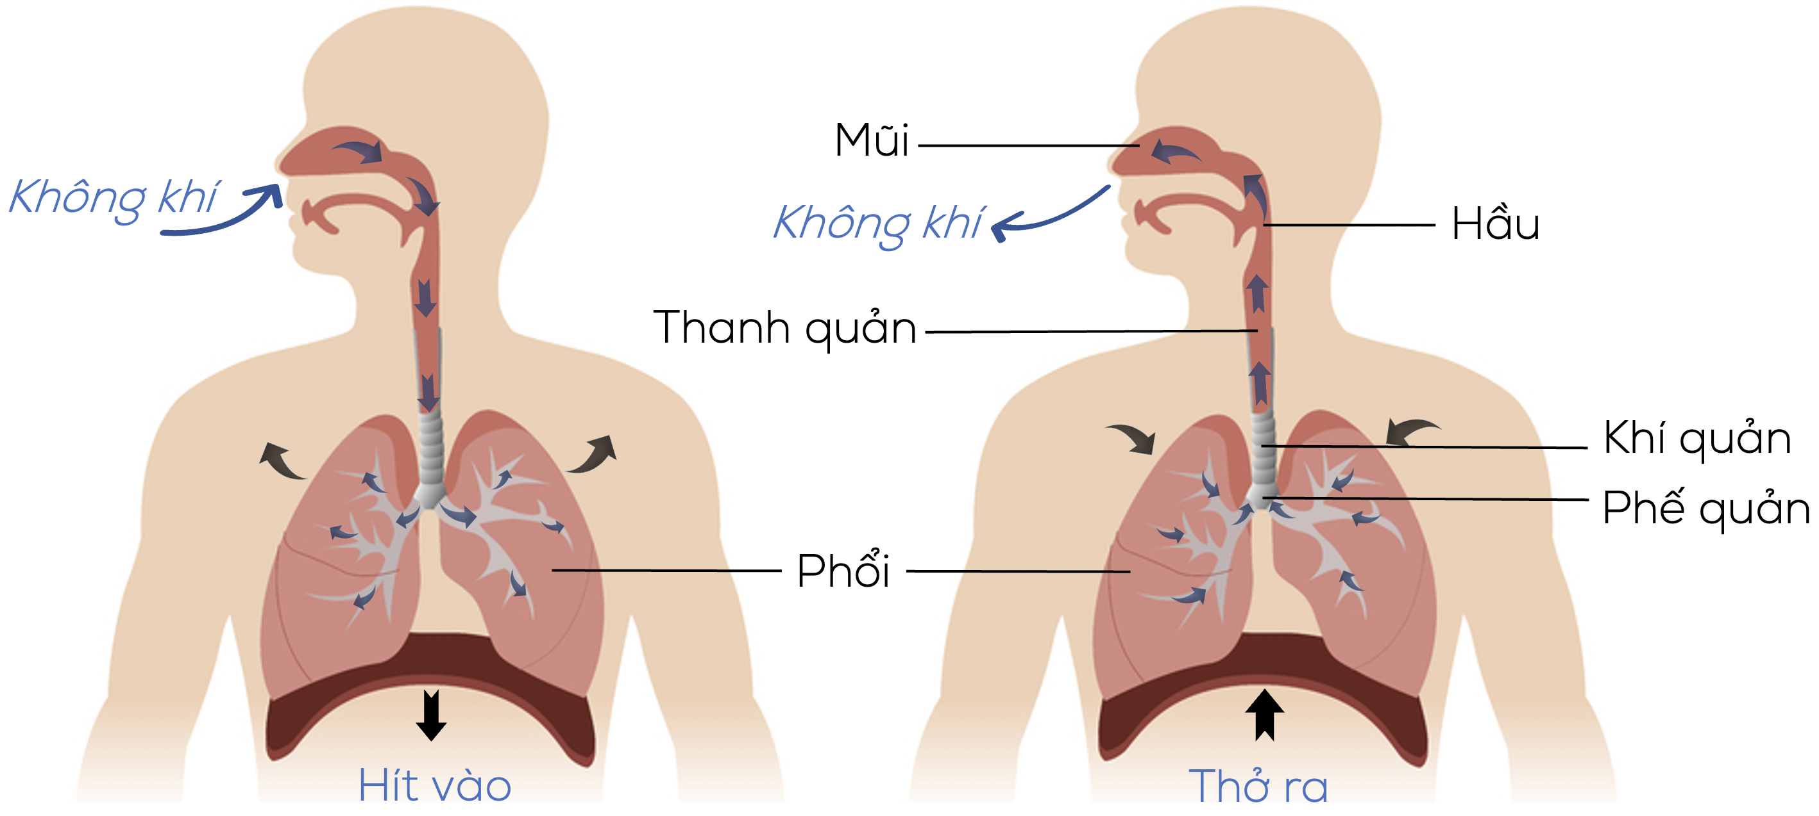
Quan sát hình 28.4, mô tả đường đi của khí CO₂ và O₂ qua các cơ quan của hệ hô hấp ở người.

Slide 41
2. QUÁ TRÌNH TRAO ĐỔI KHÍ Ở ĐỘNG VẬT (VÍ DỤ Ở NGƯỜI)
Trả lời
Ở người, khi hít vào, không khí đi qua khoang mũi tới hầu, khí quản, phế quản (đường dẫn khí) để vào phổi.
Không khí
Hít vào

Slide 42
2. QUÁ TRÌNH TRAO ĐỔI KHÍ Ở ĐỘNG VẬT (VÍ DỤ Ở NGƯỜI)
Trả lời
Tại phổi, O₂ khuếch tán vào máu đến cung cấp cho các tế bào trong cơ thể, còn CO₂ từ máu sẽ khuếch tán vào phổi và được đưa ra ngoài môi trường qua động tác thở ra.
CO₂
O₂
Thở ra

Slide 43
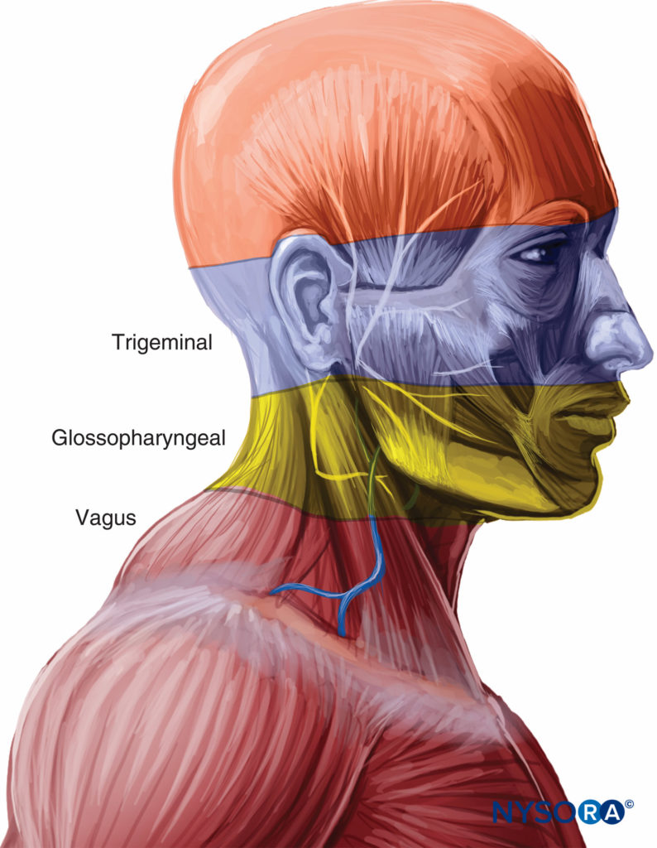
Điều gì sẽ xảy ra nếu đường dẫn khí bị tắc nghẽn? Nêu những việc làm có lợi cho quá trình trao đổi khí ở người.
Trả lời
- Khi đường dẫn khí bị tắc nghẽn quá trình trao đổi khí sẽ gặp khó khăn và gây nguy hiểm đến sự sống.
- Những việc làm có lợi cho quá trình trao đổi khí ở người :
Uống đủ nước
Tập thể dục thường xuyên
Tập hít thở đúng cách
Trồng nhiều cây xanh quanh khu vực sống

Slide 44
Động vật trao đổi khí với môi trường qua cơ quan trao đổi khí.
Tuỳ từng loại động vật mà cơ quan trao đổi khí là da, hệ thống ống khí, mang hay phổi.
EM ĐÃ HỌC

Slide 45
Ở người, khi hít vào, không khí đi qua đường dẫn khí vào đến phổi sẽ cung cấp O₂ cho các tế bào; khí CO₂ từ tế bào được máu chuyển tới phổi để thải ra ngoài môi trường qua động tác thở ra.
Mũi
Không khí
Hầu
EM ĐÃ HỌC
Không khí
Thanh quản
Khí quản
Phế quản
Phổi
Hít vào
Thở ra

Slide 46

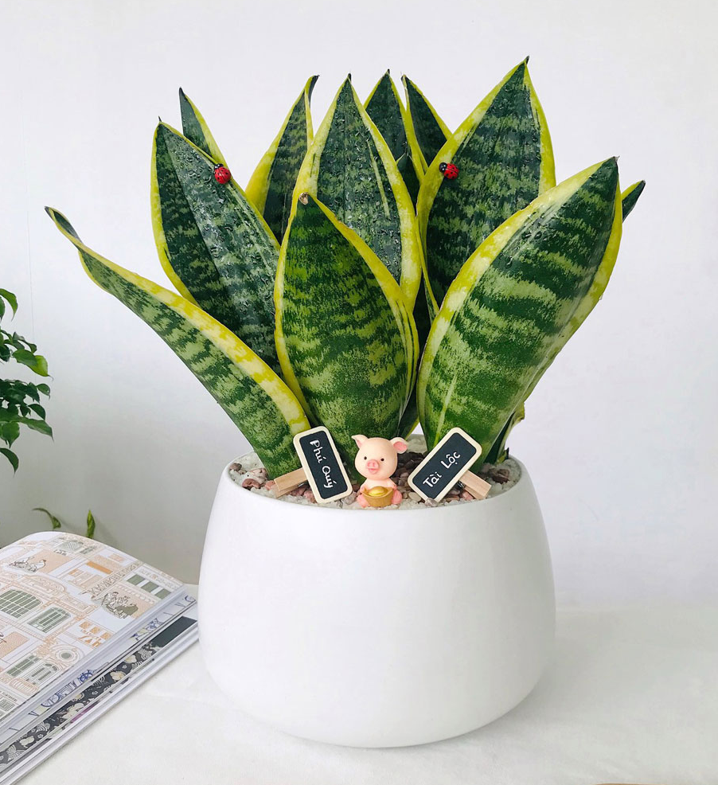
Vào ban đêm, đa số các loài cây chỉ hấp thụ khí O₂ và thải ra khí CO₂ qua quá trình hô hấp. Tuy nhiên, một số loài cây có khả năng sinh ra khí O₂ và hấp thụ khí CO₂ vào ban đêm như cây lưỡi hổ, cây nha đam, cây phú quý, cây oải hương,... Trong đó, cây lưỡi hổ, ngoài khả năng hấp thụ CO₂ và thải ra khí O₂ vào ban đêm còn có thể hấp thụ nhiều loại khí độc như formandehyde, nitrogen, khói thuốc lá,... Do đó, có thể trồng cây lưỡi hổ trong nhà, vừa có tác dụng trang trí và giúp không khí trong sạch hơn.
Cây lưỡi hổ

Slide 47
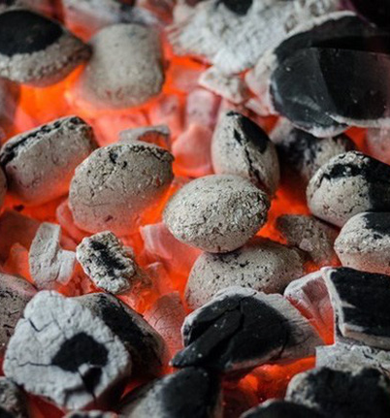

Trong thực tế, một số gia đình có thói quen sưởi ấm bằng than vào mùa đông hoặc ủ bếp than tổ ong trong nhà phục vụ cho việc đun nấu. Việc làm đó dẫn đến nguy cơ ngạt khí cho con người do khí than chứa nhiều CO₂ và CO₂ có thể gây nguy hiểm đến tính mạng. Vì vậy không nên sưởi ấm bằng cách đốt than, củi trong phòng kín; luôn giữ môi trường sống thông thoáng; trồng nhiều cây xanh để có không khí trong lành, giúp chúng ta có hệ hô hấp khỏe mạnh.

Slide 48
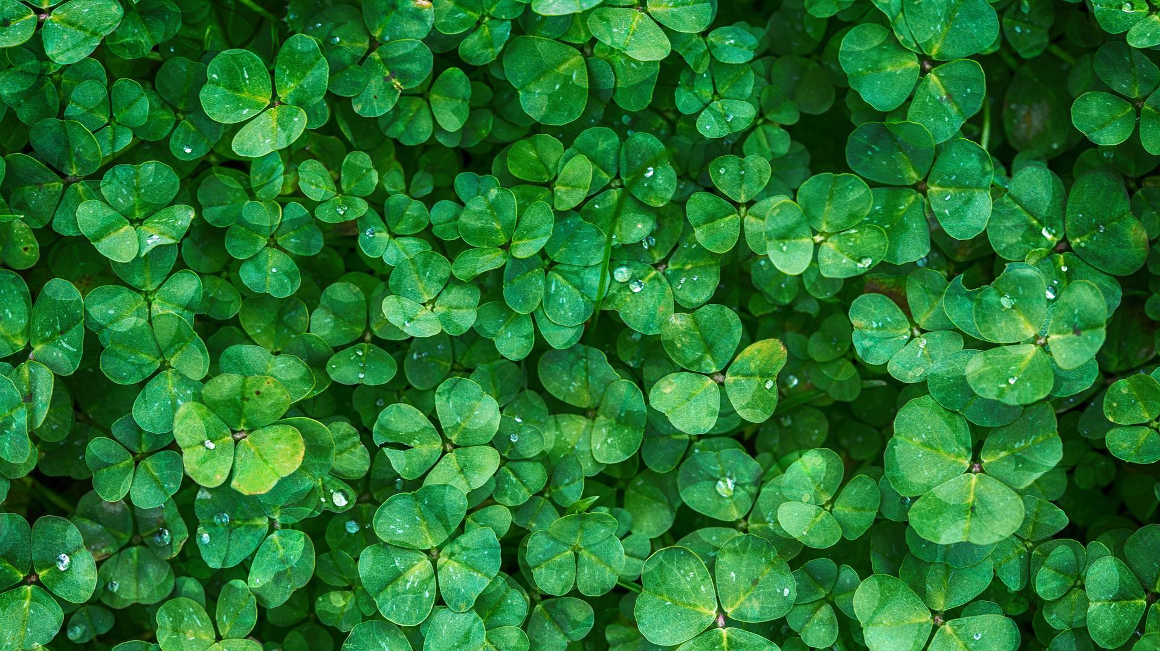
EM CÓ THỂ
Tạo điều kiện cho quá trình trao đổi khí ở thực vật diễn ra thuận lợi bằng cách tưới nước, chiếu sáng, lau bụi cho lá.

Slide 49
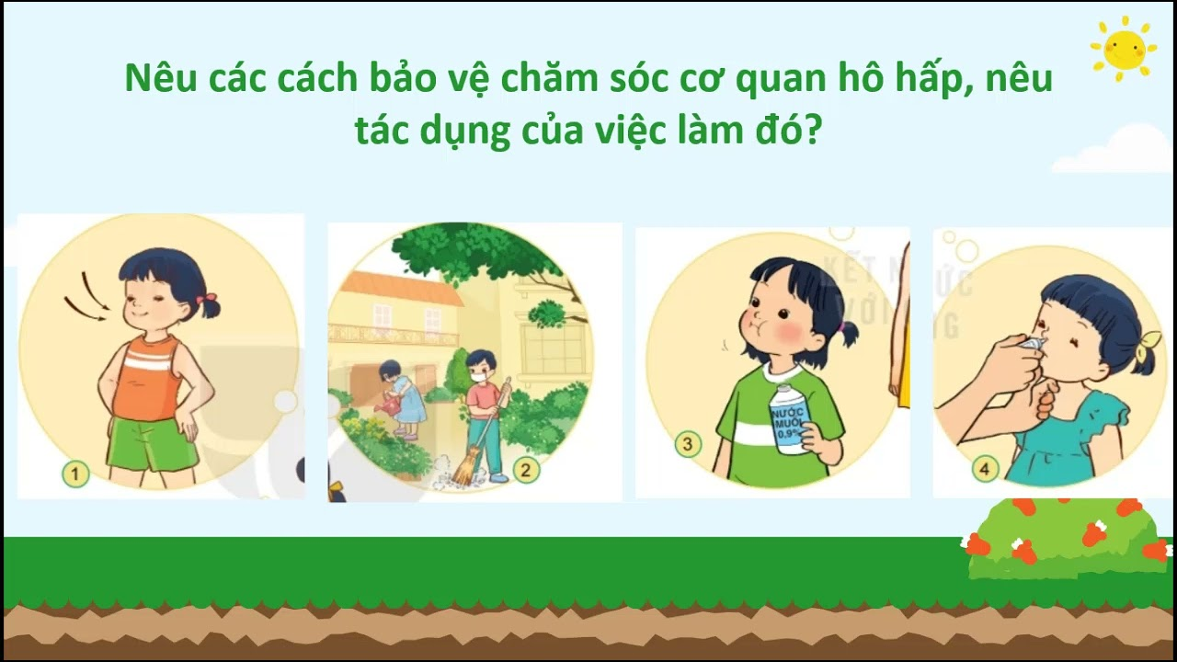
Thực hiện được một số biện pháp bảo vệ, chăm sóc cơ quan hô hấp của bản thân

Slide 50

CÁM ƠN CÁC EM ĐÃ LẮNG NGHE
Khoa học tự nhiên 7
Năm học: 2022 – 2023

